Slide 1
Az Európai Unió Intézményrendszere
dr. Mernyei Ákos
akos.mernyei@me.gov.hu

Slide 2
Az Európai Unió intézményrendszere
„Az Unió saját intézményi kerettel rendelkezik, amelynek célja az Unió értékeinek érvényesítése, célkitűzéseinek előmozdítása, az Unió, valamint polgárai és a tagállamok érdekeinek szolgálata, továbbá az Unió politikái és intézkedései egységességének, eredményességének és folyamatosságának a biztosítása.” (EUSz 13. cikk)
Az Unió intézményei:
az Európai Parlament,
az Európai Tanács,
Az Európai Unió Tanácsa,
az Európai Bizottság,
az Európai Unió Bírósága,
az Európai Központi Bank,
a Számvevőszék.

Slide 3
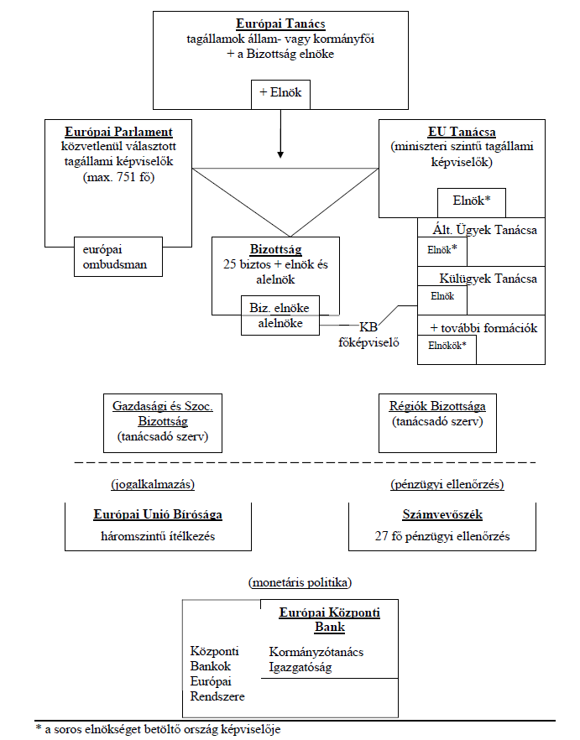

Slide 4
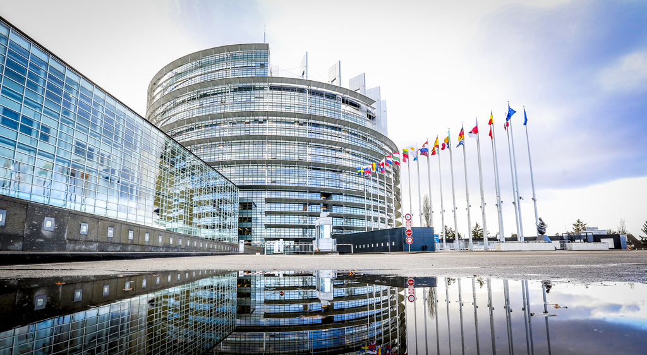
Európai Parlament
Forrás: https://multimedia.europarl.europa.eu

Slide 5
Európai Parlament
Szerep: jogalkotási, felügyeleti és költségvetési hatáskörrel rendelkező, közvetlenül választott uniós intézmény
Tagok: 705 európai parlamenti képviselő
Székhely: Strasbourg (Franciaország), Brüsszel (Belgium), Luxembourg (Luxemburg)
Elnök: David-Maria Sassoli
Származása: Olaszország, Firenze
Foglalkozása: politikus, újságíró
Párt: Demokrata Párt
Megválasztása: 2019. július 3-án választották meg az EP elnökének.
2009-től az EP képviselő.
Elődje: Antonio Tajani (Olaszország, EPP)
Forrás:https://www.europarl.europa.eu

Slide 6
Európai Parlamenti képviselők
1979 óta a képviselőket nem a tagállami parlamentek delegálják, hanem a tagállamok állampolgárai közvetlen és titkos, listás választásokon 5 évre választják.
A parlamenti képviselői helyek elosztása:
lehetőleg az a lakosság lélekszámához igazodjon a képviselői helyek száma,
ugyanakkor a kisebb tagállamok „felülreprezentáltak”.
Forrás: https://fnf-europe.org

Slide 7
Európai Parlament összetétele
Az uniós tagállamok a népességük arányában részesülnek az európai parlamenti mandátumokból, de a csökkenő (degresszív) arányosság elve szerint: egyik országnak sem lehet 6-nál kevesebb, illetve 96-nál több képviselője, a képviselők összlétszáma pedig nem haladhatja meg a 705 (704 fő és az elnök).
A képviselők politikai hovatartozásuk, nem pedig állampolgárság szerint alkotnak csoportokat (frakciókat).
Az Európai Parlament létszáma 751-ről 705-re csökkent azt követően, hogy az Egyesült Királyság kivált az Unióból. A fennmaradó helyek egy része a jövőben csatlakozóké, a fennmaradó 27 volt brit képviselői helyet az aránytalanul kevés képviselővel rendelkező 14 tagállam között osztották szét.

Slide 8
Ország | 2018 előtt | 2018 után | Különbség
Németország | 96 | 96 | 0
Franciaország | 74 | 79 | +5
Egyesült Királyság | 73 | 0 | -73
Olaszország | 73 | 76 | +3
Spanyolország | 54 | 59 | +4
Lengyelország | 51 | 52 | +1
Románia | 32 | 33 | +1
Hollandia | 26 | 29 | +3
Belgium | 21 | 21 | 0
Csehország | 21 | 21 | 0
Görögország | 21 | 21 | 0
Magyarország | 21 | 21 | 0
Portugália | 21 | 21 | 0

Slide 9
Ország | 2018 előtt | 2018 után | Különbség
Svédország | 20 | 21 | +1
Ausztria | 18 | 19 | +1
Bulgária | 17 | 17 | 0
Finnország | 13 | 14 | +1
Dánia | 13 | 14 | +1
Szlovákia | 13 | 14 | 0
Horvátország | 11 | 12 | +1
Írország | 11 | 13 | +2
Litvánia | 11 | 11 | 0
Lettország | 8 | 8 | 0
Szlovénia | 8 | 8 | 0
Ciprus | 6 | 6 | 0
Észtország | 6 | 7 | +1
Luxemburg | 6 | 6 | 0
Málta | 6 | 6 | 0
Összesen | 751 | 705 | 46

Slide 10
Európai Parlament 2019-2024
EPP - Európai Néppárt (Kereszténydemokraták)
S&D - Szocialisták és Demokraták Progresszív Szövetsége
Renew Europe (RE) - Újítsuk meg Európát .
Greens/EFA - Zöldek/Európai Szabad Szövetség
ID - Identitás és Demokrácia
ECR - Európai Konzervatívok és Reformerek
GUE/NGL - Egységes Európai Baloldal/Északi Zöld Baloldal
Függetlenek
Forrás: https://www.europarl.europa.eu

Slide 11
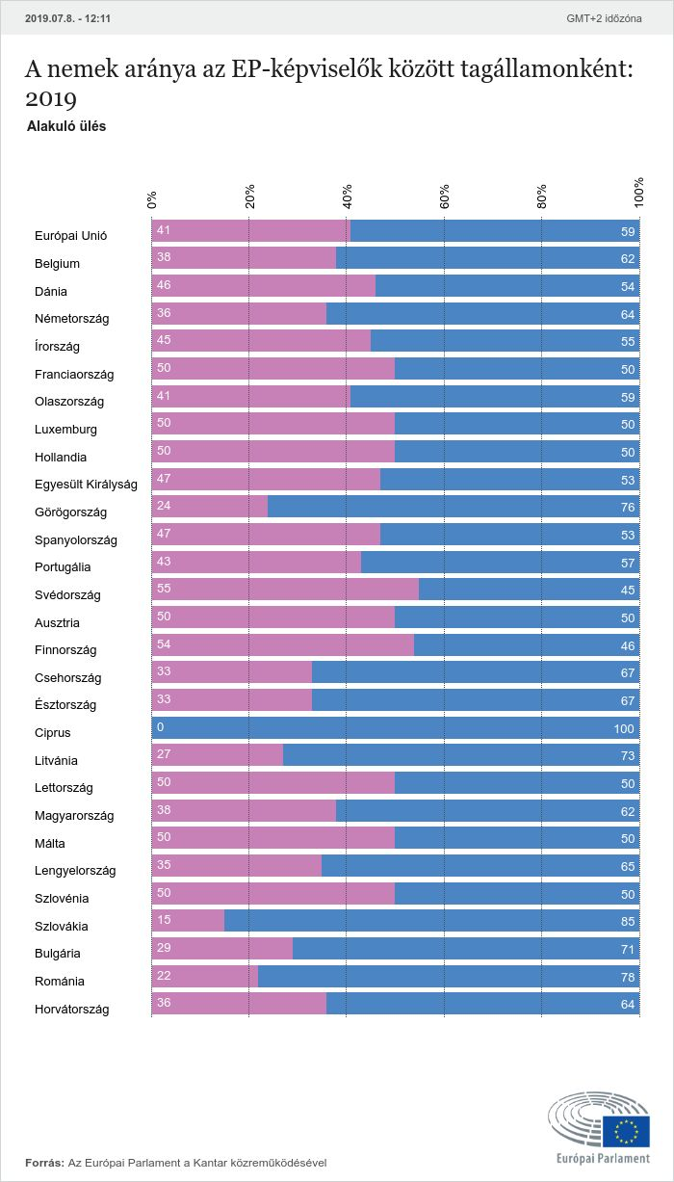
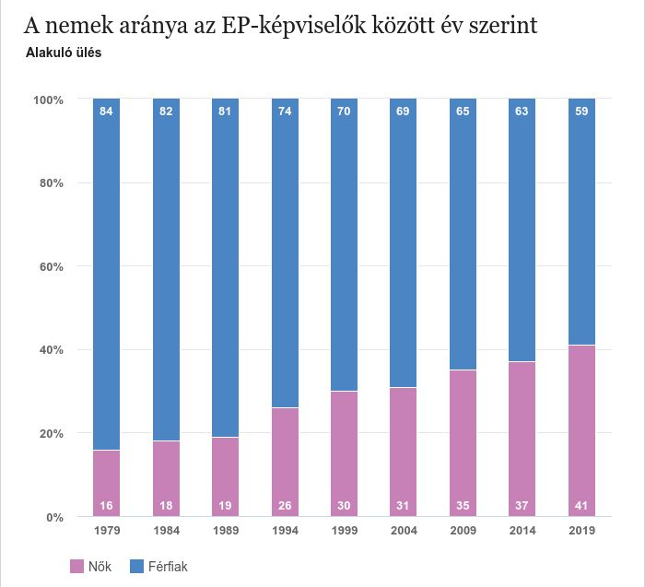
EP-képviselők aránya nemek szerint
Forrás: https://europarl.europa.eu

Slide 12
Mi a Európai Parlament feladatai és hatáskörei?
Az Európai Parlament főszabály szerint nem rendelkezik jogi aktus kezdeményezési joggal.
Ez alól kivétel a Parlament összetételének meghatározása, a tagok feladatainak ellátására vonatkozó szabályok és általános feltételek meghatározása, valamint tagjainak megválasztásához szükséges intézkedések.
Ha az Európai Bizottság rendelet- vagy irányelvjavaslatot készít, azt a Parlamentnek és a Tanácsnak is jóvá kell hagynia, hogy jogerőre emelkedjék.

Slide 13
Mi a Európai Parlament feladatai és hatáskörei?
Alkotmányos jellegű, valamint ratifikálási hatáskörök
Az Egységes Európai Okmány hatálybalépése óta az új tagállamok csatlakozásának megállapításáról szóló valamennyi szerződés és csatlakozási szerződés megkötésének feltétele a Parlament jóváhagyása.
Költségvetési hatáskör
Résztvevője a költségvetési folyamatnak az előkészítési szakasztól kezdve. Elfogadja a költségvetést, ellenőrzi a végrehajtását, valamint mentesítést ad a költségvetés végrehajtása tekintetében.

Slide 14
Részvétel a jogalkotási folyamatban
A Parlament az egyes uniós jogszabályok számára megállapított jogalaptól függően különböző mértékben vesz részt azok elfogadásában.
Az Európai Parlament módosíthatja vagy elutasíthatja a jogszabályokat a kodifikációs eljárás alá tartozó területeken, amelyek az uniós törvényhozás háromnegyedére terjednek ki.
A fennmaradó területeken egyetértési vagy tanácskozási joga van. Az előbbi azt jelenti, hogy megvétózhatja az előterjesztést, de nem módosíthatja, az utóbbi pedig azt, hogy véleményt nyilváníthat.

Slide 15
A végrehajtó hatalom feletti ellenőrzés
A Bizottság beiktatása
A Parlament először 1981-ben hagyta jóvá informálisan a Bizottság beiktatását. Jóváhagyása azonban csak a Maastrichti Szerződéssel vált kötelezővé, amely szerint a Parlament jóváhagyása szükséges azt megelőzően, hogy a tagállamok kineveznék a Bizottság mint testületi szerv elnökét és tagjait.
Bizalmatlansági indítvány
Az ilyen indítványhoz a leadott szavazatoknak a parlamenti tagok többségét képviselő kétharmados többsége szükséges. A bizalmatlansági indítványra vonatkozó sikeres szavazás esetén a Bizottság tagjainak testületileg le kell mondaniuk. A Parlament ez idáig számos alkalommal, de sikertelenül próbálkozott, hogy a szerződés, illetve annak elődeinek vonatkozó rendelkezései segítségével elmozdítsa a biztosok testületét.

Slide 16
A végrehajtó hatalom feletti ellenőrzés
Parlamenti kérdések
Bármely képviselő írásbeli választ igénylő kérdést nyújthat be az Európai Tanács elnökének, a Tanácsnak, a Bizottságnak és a Bizottság alelnökének/az Unió külügyi és biztonságpolitikai főképviselőjének.
Vizsgálóbizottságok
A Parlamentnek joga van ideiglenes vizsgálóbizottság létrehozására az uniós jog végrehajtása során felmerülő állítólagos jogsértések vagy hivatali visszásságok kivizsgálására.
A vizsgálati jog gyakorlását szabályozó részletes rendelkezéseket maga a Parlament határozza meg, a Tanács és a Bizottság egyetértését követően elfogadott rendeletekben.

Slide 17
A Bíróság előtti eljárások
Ha valamely más intézmény megsérti a szerződést, a Parlament jogosult eljárást indítani a Bíróság előtt. A Bíróság előtt folyó ügyekben beavatkozási joga van, vagyis támogathatja valamelyik felet az eljárásban például ezt a jogát az ún. „izoglükóz-ítéletben” gyakorolta.
Az ügyben a Bíróság a Parlamenttel való konzultációra vonatkozó kötelezettség megszegése miatt érvénytelenné nyilvánított egy tanácsi rendeletet. A Parlament döntéshozatal elmulasztása esetén (az EUMSZ 265. cikke) eljárást indíthat a Bíróságon valamely intézmény ellen a szerződés megsértése miatt. A 13/83. sz. ügyben elmarasztalták a Tanácsot, amiért az elmulasztotta a közös közlekedéspolitikára vonatkozó intézkedések meghozatalát.

Slide 18
A Parlament és az EUs polgárság
Ha egy uniós állampolgár azt szeretné, hogy a Parlament intézkedjen valamilyen ügyben, petíciót nyújthat be az intézménynek (postai úton vagy az interneten).
A petíció tárgya az EU hatáskörébe tartozó területek bármelyikével kapcsolatos lehet.
A magánszemélyek közül csak az uniós országok állampolgárai, illetve lakosai, a jogi személyek közül pedig csak az EU területén székhellyel rendelkező cégek és más szervezetek nyújthatnak be petíciót az Európai Parlamentnek.
Felvehető a kapcsolatot az intézménnyel, hogy a helyi európai parlamenti képviselőhöz fordulhat, vagy kapcsolatba léphet az Európai Parlament Tájékoztatási Irodájával a saját országában.

Slide 19
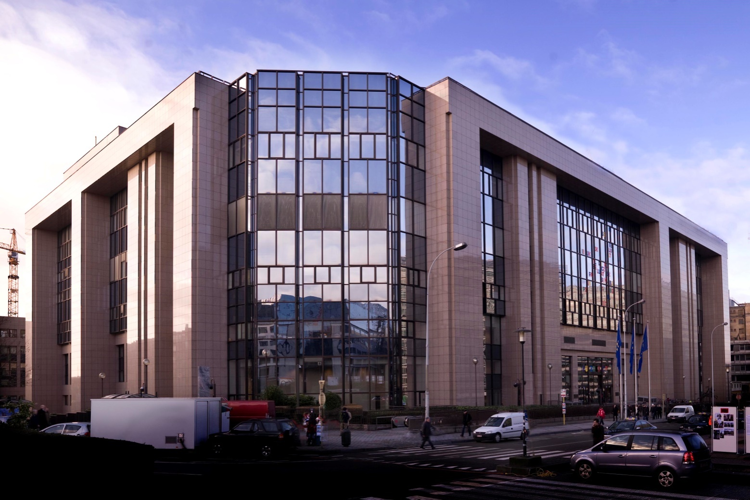
Európai Tanács
Forrás: https://www.consilium.europa.eu

Slide 20
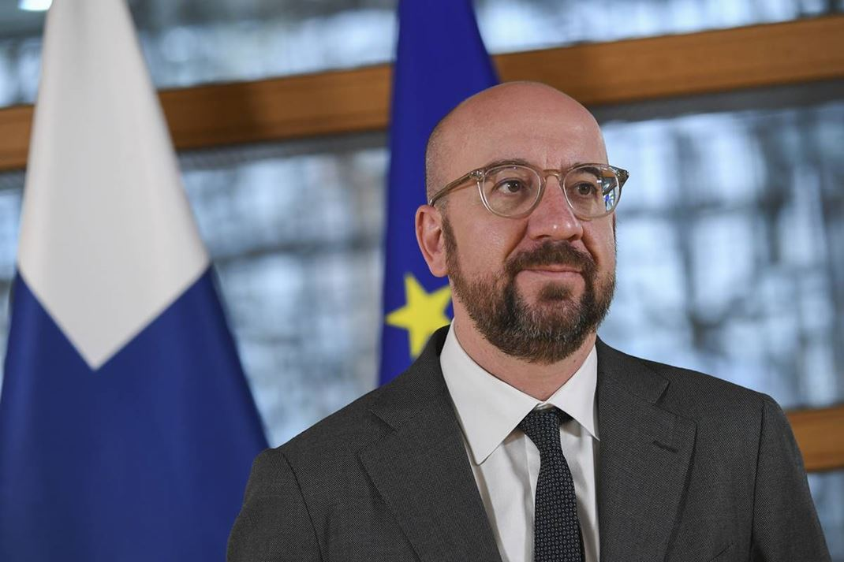
Európai Tanács
Szerep: meghatározza az Európai Unió tevékenységének általános politikai irányvonalát és prioritásait
Tagok: az uniós országok állam-, illetve kormányfői, az Európai Tanács elnöke, az Európai Bizottság elnöke
Székhely: Brüsszel (Belgium)
Forrás: https://www.consilium.europa.eu
Párt: Mouvement Réformateur
Megválasztása: 2019. december 1.
Elődje: Donald Tusk
2014-ben pedig ő lett Belgium történetének legfiatalabb miniszterelnöke.
Elnök: Charles Michel
Származása: Namur, Belgium
Foglalkozása: politikus, ügyvéd

Slide 21
Európai Tanács összetétele
Az Európai Tanácsot az uniós tagországok állam-, illetve kormányfői, az Európai Tanács elnöke és az Európai Bizottság elnöke alkotja.
Üléseit az elnök hívja össze és vezeti le, akit az Európai Tanács tagjai maguk választanak meg. Megbízatása két és fél évre szól, amely egy alkalommal megújítható.
Az Európai Tanács keretében az uniós országok vezetői üléseznek, hogy meghatározzák az EU politikai programját. Az Európai Tanács valósítja meg legmagasabb szinten az uniós országok közötti politikai együttműködést.

Slide 22
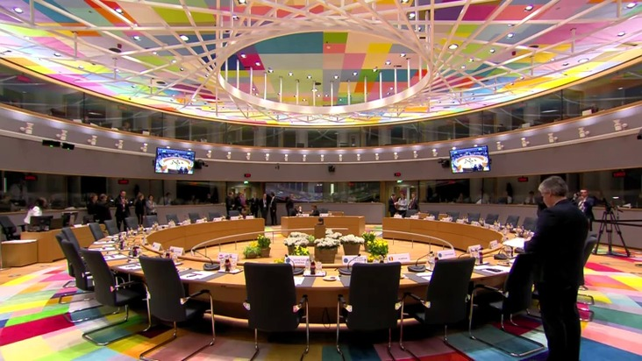
Európai Tanács feladata
Az Európai Tanács évente rendszerint 4 alkalommal ülésezik, de az elnök rendkívüli üléseket is összehívhat a sürgős kérdések rendezése céljából.
Az intézmény többnyire konszenzussal, egyes esetekben viszont egyhangúlag vagy minősített többséggel hozza meg döntéseit.
Az Európai Tanács ülésein csak az állam- és kormányfők rendelkeznek szavazati joggal.
Forrás: https://video.consilium.europa.eu

Slide 23
Európai Tanács feladata
Meghatározza az EU politikai prioritásait és tevékenységének általános irányvonalát, de jogalkotással nem foglalkozik.
Megvitatja azokat az összetett, illetve kényes kérdéseket, melyeket nem lehet megoldani a kormányközi együttműködés alacsonyabb szintjein.
Jelöltet állít és nevez ki egyes magas szintű uniós tisztségek betöltésére, mint például az Európai Központi Bank és a Bizottság esetében.
Az ülésein felmerülő kérdésekkel kapcsolatban az Európai Tanács:
felkérheti az Európai Bizottságot arra, hogy megoldási javaslatot dolgozzon ki;
úgy határozhat, hogy az Európai Unió Tanácsa elé utalja az ügyet.

Slide 24
Európai Unió Tanácsa
Forrás: https://www.consilium.europa.eu

Slide 25
Európai Unió Tanácsa
Szerep: az EU-tagállamok kormányainak képviseletét ellátó intézmény, mely uniós jogszabályokat fogad el és összehangolja az uniós szakpolitikákat
Tagok: az uniós országoknak a megvitatandó szakpolitikai területért felelős miniszterei
Székhely: Brüsszel (Belgium)
Elnök: rotációs alapon mindegyik uniós ország 6 hónapig tölti be az elnöki tisztet.
Az elnökséget betöltő tagállamok hármas csoportokban, az úgynevezett elnökségi triókban szorosan együttműködnek egymással.
A jelenlegi triót a román, a finn és a horvát elnökség alkotja.

Slide 26
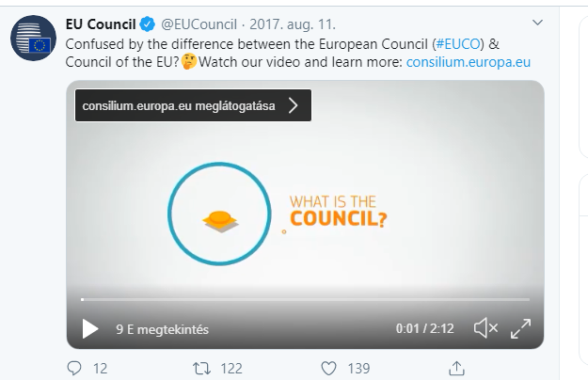
Az Európai Unió Tanácsa nem tévesztendő össze:
Az Európai Tanács elnevezésű uniós intézménnyel, melynek keretében az uniós országok vezetői találkoznak negyedévente, hogy meghatározzák az uniós szakpolitikai döntéshozatal általános irányvonalát;
Sem az Európa Tanács nevű, az Európai Uniótól teljesen független szervezettel.
További információkért klikk:
Link

Slide 27
Európai Unió Tanácsának feladata
A Tanácsban az uniós országok miniszterei üléseznek, hogy uniós jogszabályokat vitassanak meg, módosítsanak és fogadjanak el, illetve hogy összehangolják az uniós szakpolitikákat.
A miniszterek felhatalmazással bírnak arra nézve, hogy kormányuk nevében kötelezettséget vállaljanak a Tanács ülésein elfogadott intézkedések végrehajtására.
Az Európai Parlamenttel együtt a Tanács az Európai Unió fő döntéshozatali intézménye.

Slide 28
Európai Unió Tanácsának feladata
A tagállami szakpolitikák koordinálása
A Tanács feladata a tagállami szakpolitikák koordinálása egyes meghatározott területeken, úgymint:
gazdaság- és költségvetési politika: koordinálja a tagállamok gazdaság- és költségvetési politikáit, figyelemmel kíséri költségvetési politikáikat és erősíti az EU költségvetési keretrendszerét, továbbá az euróval kapcsolatos jogi és gyakorlati kérdésekkel is foglalkozik.
oktatás, kultúra, ifjúság és sport: uniós szintű szakpolitikai keretrendszereket és munkaterveket fogad el ezeken a területeken, amelyekben megjelöli, hogy a tagállamoknak és a Bizottságnak elsődlegesen mely kérdésekben kell együttműködnie.
foglalkoztatáspolitika: az uniós foglalkoztatási helyzetről szóló európai tanácsi következtetésekre támaszkodva minden évben iránymutatásokat és ajánlásokat készít a tagállamoknak.

Slide 29
Európai Unió Tanácsának feladata
A Tanács az Európai Tanács által adott iránymutatások alapján meghatározza és végrehajtja az EU közös kül- és biztonságpolitikáját. Ide tartoznak az uniós fejlesztési és humanitárius támogatások, valamint a védelem és a kereskedelem is.
A Tanács ad megbízást a Bizottságnak arra, hogy az EU nevében tárgyalásokat folytasson az EU, valamint nem uniós országok vagy nemzetközi szervezetek közötti megállapodásokról.
A tárgyalások lezárultával a Tanács határoz – a Bizottság javaslata alapján – a megállapodások aláírásáról és megkötéséről. A Tanács fogadja el továbbá a megállapodások megkötéséről szóló végleges határozatot, miután az Európai Parlament az egyetértését adta és valamennyi uniós tagállam megerősítette a megállapodást.

Slide 30
Hogyan végzi munkáját a Tanács?
A Tanács megbeszélései nyilvánosak. Ugyanez mondható el a szavazásról.
A döntések elfogadásához rendszerint ún. minősített többségre van szükség. A minősített többséghez az kell, hogy:
a döntést az uniós országok 55%-a támogassa (az Uniót jelenleg 27 tagállam alkotja, így az 55% 15 tagországnak feleltethető meg),
továbbá hogy az igennel szavazó tagországok lakosainak száma együttesen elérje vagy meghaladja az Unió teljes lakosságának 65%-át.

Slide 31
Hogyan végzi munkáját a Tanács?
Ahhoz, hogy megakadályozhassák a döntés elfogadását, legalább 4 tagországnak nemmel kell szavaznia. További feltétel, hogy e 4 tagország népessége együttesen legalább 35%-át alkossa az EU teljes lakosságának.
Kivételt képeznek az érzékeny témákkal – pl. a külpolitikai és az adóügyi kérdésekkel – kapcsolatos döntések, melyek meghozatalához a tagállamok egyhangú szavazatára van szükség.
Eljárási és adminisztratív ügyekben a döntéshozatal egyszerű többséggel történik.

Slide 32
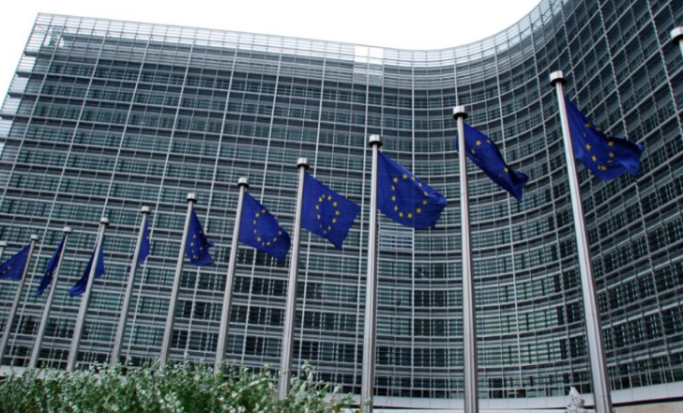
Európai Bizottság
Forrás: https://europa.eu

Slide 33
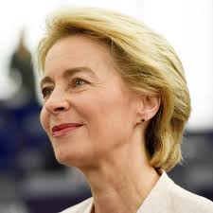
Európai Bizottság
Szerep: előmozdítja az EU általános érdekeinek érvényesülését azáltal, hogy jogszabályjavaslatokat dolgoz ki, érvényt szerez a már elfogadott uniós jogszabályoknak, továbbá végrehajtja a szakpolitikákat és az uniós költségvetést
Tagok: a biztosi testület, melybe mindegyik uniós tagállam 1 biztost delegál
Székhely: Brüsszel (Belgium)
Forrás: https://ec.europa.eu
Elnök: Ursula von der Leyen
Származása: Ixelles, Belgium
Foglalkozása: orvos, politikus
Párt: Kereszténydemokrata Unió
Megválasztása: 2019. december 1.
Elődje: Jean-Claude Juncker

Slide 34
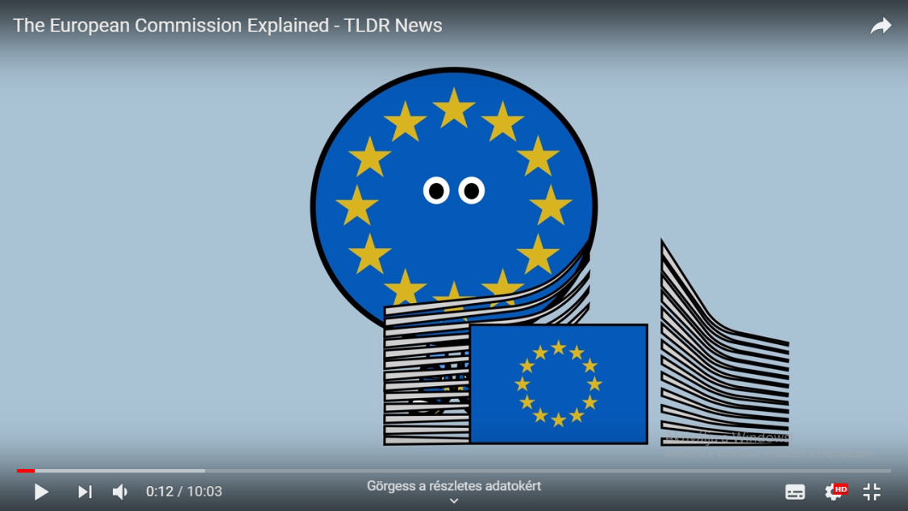
Európai Bizottság összetétele
Az intézmény politikai vezetéséről a biztosok testülete gondoskodik, amelyet tagállamonként egy, összesen tehát 27 biztos alkot. A testület vezetője, a Bizottság elnöke dönt arról, hogy melyik biztos melyik szakpolitikai területért legyen felelős.
A biztosi testület tagjai a következők: a Bizottság elnöke, nyolc alelnök, köztük három ügyvezető alelnök és az Unió külügyi és biztonságpolitikai főképviselője, valamint 18 biztos, akiknek mindegyike egy-egy szaktárcáért felel.
További információkért klikk:
Link

Slide 35
Európai Bizottság összetétele
Az elnök kinevezése
Az európai bizottsági elnöki posztra az Európai Tanácsban ülésező állam- és kormányfők állítanak jelöltet az európai parlamenti választások eredményének figyelembevételével.
A jelöltnek az európai parlamenti képviselők többségének támogatását el kell nyernie ahhoz, hogy megválasszák.

Slide 36
Európai Bizottság összetétele
A biztosi testület tagjainak kiválasztása
Az elnökjelölt kiválasztja, kiket javasol az alelnöki és a biztosi tisztségekre. Az alelnök- és biztosjelöltek listáját jóvá kell hagyniuk az Európai Tanács tagjainak, azaz a tagállamok vezetőinek.
Mindegyik jelölt meghallgatáson vesz részt az Európai Parlament előtt, hogy ismertesse a pozícióval kapcsolatos elképzeléseit, és megválaszolja a képviselők kérdéseit. Ezt követően a Parlament tagjai szavaznak arról, hogy jóváhagyják-e a biztosi testület egészét. Végezetül az Európai Tanács minősített többséggel kinevezi a hivatalba lépő Bizottságot.
A most hivatalban lévő Bizottság megbízatása 2024. október 31-ig tart.

Slide 37
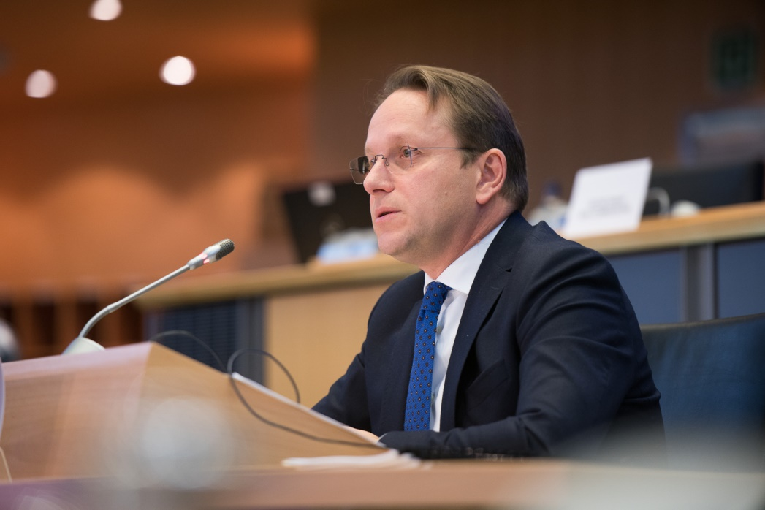
Európai Bizottság összetétele
Várhelyi Olivér
magyar jogász, diplomata
2015 szeptemberétől Magyarország Európai Unió melletti állandó képviseletének vezetője volt nagyköveti rangban, és Magyarország képviselője a COREPER II nevű, a tagállamok állandó képviseleteinek vezetőit tömörítő bizottságban.
2019. december 1-jétől az Európai Bizottság szomszédság- és bővítéspolitikáért felelős biztosa.
Forrás: https://www.europarl.europa.eu

Slide 38
Európai Bizottság hatásköre
Jogalkotási kezdeményezés
A javaslattételi hatáskör tehát a kezdeményezési hatáskör teljes formája, mivel egyfelől mindig kizárólagos, másfelől pedig bizonyos értelemben korlátozza a döntéshozó hatóságot, amely javaslat hiányában nem hozhat döntést, és amelynek döntését a benyújtott javaslatra kell alapoznia. A Bizottság kidolgozza és benyújtja a Tanácsnak és a Parlamentnek a szerződések végrehajtásához szükséges valamennyi jogalkotási javaslatot.
Költségvetési kezdeményezés
A Bizottság összeállítja a költségvetés tervezetét, amelyet a Tanács és a Parlament elé terjeszt.
Kapcsolatok harmadik országokkal
A Tanács felhatalmazása alapján a Bizottság feladata a nemzetközi megállapodások tárgyalása, amelyeket ezután a Tanács elé terjeszt a megállapodások megkötése végett. Ebbe beletartoznak az emberi jogok és alapvető szabadságok védelméről szóló európai egyezményhez történő csatlakozásról szóló tárgyalások is. A Bizottság ajánlásokat nyújt be az EU-ból való kilépésről szóló tárgyalások megnyitásáról.

Slide 39
Európai Bizottság hatásköre
A Bizottságnak szerepe van a Gazdasági és Monetáris Unió (GMU) irányításában.
A következőket nyújtja be a Tanácsnak:
ajánlások a tagállamok átfogó gazdaságpolitikai iránymutatásai tervezetének kidolgozásához, és figyelmeztetések, amennyiben ezek a politikák feltehetően nem férnek össze az iránymutatásokkal,
javaslatok a Tanács arra vonatkozó értékelésének elősegítésére, hogy valamely tagállamban túlzott hiány áll-e fenn,
ajánlások intézkedésekre, ha egy nem euróövezeti tagállam nehézségekkel szembesül fizetési mérlege terén,
ajánlások a közös valuta és a többi valuta közötti átváltási arányra, valamint az árfolyampolitika általános irányaira,
a nemzeti szakpolitikai tervek értékelése és az országspecifikus ajánlástervezetek ismertetése az európai szemeszter keretében.
A közös kül- és biztonságpolitika területén
Ezen a területen a Bizottságtól számos hatáskör átkerült az Unió külügyi és biztonságpolitikai főképviselőjéhez és az Európai Külügyi Szolgálathoz (EKSZ). Mindazonáltal a Bizottság támogathatja a főképviselőt, amikor az a közös kül- és biztonságpolitikát érintő javaslatot terjeszt a Tanács elé. A főképviselő egyúttal a Bizottság alelnöke is.

Slide 40
Európai Bizottság hatásköre
A szerződések a Bizottságra bízzák, hogy gondoskodjon azok megfelelő végrehajtásáról, a szerződések végrehajtása céljából meghozott határozatokkal együtt. Ezt nevezzük a „szerződések őreként” betöltött szerepnek.
E feladatát a Bizottság főként az a tagállamokkal szembeni „kötelezettségszegési eljárás” révén teljesíti.
Magyarország ellen indított kötelezettségszegési eljárások: https://ec.europa.eu/atwork/applying-eu-law/infringements-proceedings/infringement_decisions/?typeOfSearch=false&active_only=0&noncom=0&r_dossier=&decision_date_from=&decision_date_to=&EM=HU&title=&submit=Search&lang_code=hu

Slide 41
A Bizottságra ruházott főbb hatáskörök
A bizonyos tagállamokat sújtó adósságválság kezelését célzó pénzügyi mentőcsomagok esetében a Bizottság felel az uniós költségvetés révén garantált pénzügyi eszközök irányításáért.
A Bizottság hatásköre kiterjed az Európai Stabilitási Mechanizmus kormányzótanácsa szavazási eljárásának az egyhangúságról különleges minősített többségre (85%-ra) történő megváltoztatására is, amennyiben (az EKB-val egyetértésben) úgy határoz, hogy a pénzügyi támogatás nyújtására vonatkozó határozat elfogadásának elmaradása veszélyeztetné az euróövezet gazdasági és pénzügyi fenntarthatóságát.

Slide 42
A Bizottságra ruházott főbb hatáskörök
A szerződések csak ritkán ruházzák fel a Bizottságot teljes körű szabályozási hatáskörökkel. Erre egy példa az EUMSZ 106. cikke, amely a Bizottságot felhatalmazza arra, hogy gondoskodjon az uniós szabályozásnak a közszféra vállalataira és a közszolgáltatások nyújtásával megbízott vállalkozásokra történő alkalmazásáról, továbbá arra, hogy szükség esetén megfelelő irányelveket vagy határozatokat intézzen a tagállamokhoz.
A szerződések felhatalmazzák a Bizottságot, hogy számos esetben ajánlásokat dolgozzon ki vagy jelentéseket és véleményeket terjesszen elő.

Slide 43
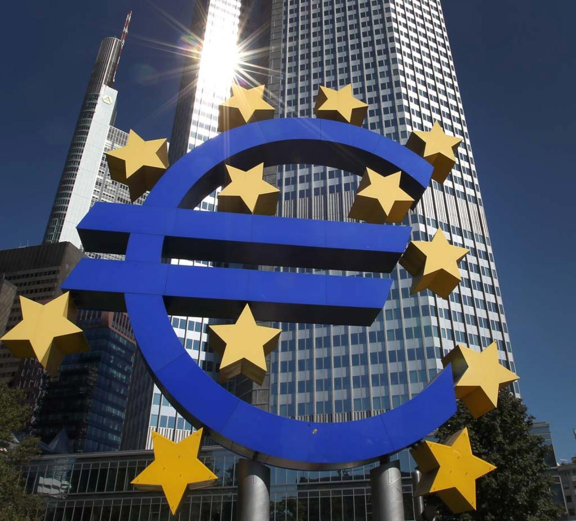
Európai Központi Bank
Forrás: https://www.europarl.europa.eu

Slide 44
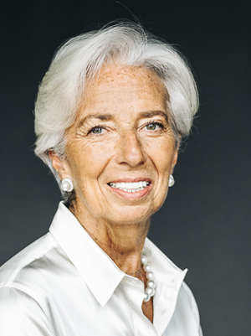
Európai Központi Bank
Szerep: az euró kezelése, az árstabilitás fenntartása, valamint az EU gazdasági és monetáris politikájának meghatározása és végrehajtása
Tagok: az EKB elnöke és alelnöke, valamint az összes uniós tagország központi bankjának kormányzója
Székhely: Frankfurt (Németország)
Forrás: https://www.ecb.europa.eu
Elnök: Christine Lagarde
Származása: Párizs, Franciaország
Foglalkozása: közgazdász, ügyvéd, diplomata, politikus, szinkronúszó, bankár
Megválasztása: 2019. november 1.
Elődje: Mario Draghi

Slide 45
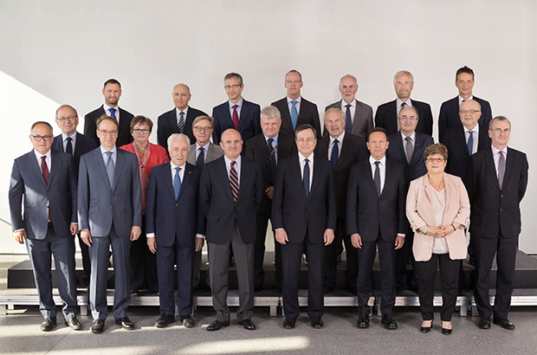
Európai Központi Bank összetétele
Az EKB elnöke Christine Lagarde, alelnöke Luis de Guindos. Fő döntéshozó szerve a Kormányzótanács, amely a bank Igazgatóságának hat tagjából, valamint a 19 euróövezeti ország nemzeti központi bankjának elnökeiből áll.
Forrás: https://www.ecb.europa.eu

Slide 46
Európai Központi Bank összetétele
A testület rendszerint havonta két alkalommal, az EKB frankfurti székházában tartja üléseit.
Hathetente értékeli a gazdasági és monetáris folyamatokat, és monetáris politikai döntéseket hoz. A többi ülésén az EKB és az eurórendszer egyéb feladataival és hatásköreivel kapcsolatos kérdésekről tárgyal.
A monetáris politikai döntést részletesen megindokolják egy sajtókonferencia keretében, amelyre hathetente kerül sor. A sajtókonferenciát az EKB elnöke vezeti az alelnök kíséretében.

Slide 47
Európai Központi Bank összetétele
Az alábbi három testület felelős a döntéshozatalért:
Kormányzótanács – az EKB fő döntéshozatali szerve. A Kormányzótanácsot az Igazgatóság tagjai, valamint az euróövezeti tagországok központi bankjainak kormányzói alkotják.
Igazgatóság – feladata az EKB napi irányítása. Az EKB elnökén és alelnökén kívül négy további tagja van. Mindegyiküket az euróövezeti országok vezetői nevezik ki nyolc évre.
Általános Tanács – tanácsadó és koordinációs szerepet tölt be. Az Általános Tanács az EKB elnökéből, alelnökéből, valamint az uniós tagországok központi bankjainak kormányzóiból álló testület.

Slide 48
Európai Központi Bank feladata
Meghatározza, hogy mekkora kamatot számít fel az euróövezetben működő kereskedelmi bankoknak nyújtott hitelek esetében. Ezáltal ellenőrzése alatt tartja a pénzkínálatot és az inflációt.
Kezeli az euróövezet devizatartalékait, illetve valutát vesz és ad el az átváltási árfolyamok egyensúlyának megőrzése érdekében.
Biztosítja, hogy a nemzeti hatóságok megfelelően felügyeljék a pénzpiacokat és a pénzintézeteket.
Gondoskodik az európai bankrendszer biztonságáról, hatékonyságáról és eredményességéről.
Engedélyezi az euróövezeti országok számára az euróbankjegyek kibocsátását.
Nyomon követi az árak alakulását, és kiértékeli az árstabilitást veszélyeztető kockázatokat.

Slide 49
Európai Központi Bank feladata
Az EKB az Európai Unió mindegyik tagállamának központi bankjával együttműködik. Közösen alkotják a Központi Bankok Európai Rendszerét.
Ezen túlmenően az Európai Központi Bank irányítja az euróövezeti központi bankok közötti együttműködést. Az EKB és az euróövezeti jegybankok együttműködése az ún. eurórendszer keretében valósul meg.

Slide 50
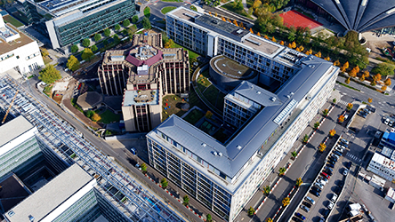
Európai Számvevőszék
Forrás: https://www.eca.europa.eu

Slide 51
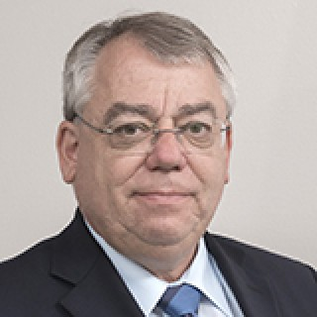
Európai Számvevőszék
Szerep: ellenőrzi, hogy az uniós pénzforrások beszedése és felhasználása során nem történt-e szabálytalanság, és segíti az uniós pénzgazdálkodás javítását
Tagok: tagállamonként egy fő
Székhely: Luxembourg
Elnök: Klaus-Heiner Lehne
Származása: Düsseldorf, Németország
Foglalkozása: jogász
Forrás: https://ec.europa.eu
Párt: Kereszténydemokrata Unió
Megválasztása: 2016. október 1.
Elődje: Vítor Manuel da Silva Caldeira

Slide 52
Európai Számvevőszék
Az Európai Unió független külső ellenőreként az Európai Számvevőszék gondoskodik az uniós adófizetők érdekeinek védelméről. A Számvevőszék nem rendelkezik jogi hatáskörökkel, de tevékenysége révén javítja az Európai Bizottság költségvetési gazdálkodását, és jelentések formájában számol be az EU pénzügyeiről.

Slide 53
Európai Számvevőszék összetétele
A Számvevőszék 27 tagú kollektív testületként látja el feladatait, amelybe minden tagállam egy-egy tagot delegál. A tagokat az Európai Parlamenttel folytatott konzultáció után a Tanács nevezi ki hatéves, megújítható időtartamra. Elnököt a tagok maguk közül választanak hároméves, megújítható időtartamra.
A Számvevőszék öt kamarából épül fel, ezekhez vannak hozzárendelve a számvevőszéki tagok és az ellenőrök. Az egyes kamarák elnökét a kamara tagjai kétéves, megújítható időtartamra választják meg.

Slide 54
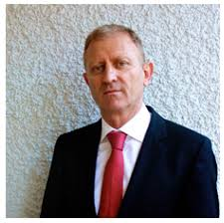
Európai Számvevőszék összetétele
Az intézmény munkatársai közül a legmagasabb beosztás a főtitkáré, akit a Számvevőszék mint testület nevez ki hatéves, megújítható időtartamra.
A főtitkár felelős a Számvevőszék személyzetének irányításáért és az adminisztrációért, az emberi erőforrások, a pénzügyek és az általános szolgáltatások; az informatika, a munkakörnyezet és az innováció; valamint a fordítás, a nyelvi szolgáltatások és a kiadványok terén.
A jelenlegi főtitkár a 2009. március 16-án kinevezett Eduardo Ruíz García. Megbízatását 2015. március 16-án megújították.
Forrás: https://www.eca.europa.eu

Slide 55
Európai Számvevőszék feladata
Ellenőrzi az EU bevételeit és kiadásait, hogy megállapítsa, szabályszerű-e az uniós források előteremtése és elköltése, megfelelően történik-e elszámolásuk, és költséghatékony-e a felhasználásuk.
Ellenőrzéseket végez az uniós pénzforrásokat kezelő személyek és szervezetek körében beleértve a helyszíni ellenőrzéseket is, amelyeket az uniós intézményeknél (különösen a Bizottságnál), valamint az uniós tagállamokban, illetve az uniós támogatásban részesülő országokban folytat le.
Ha csalás, korrupció és más jogellenes tevékenység gyanúja merül fel, értesíti az Európai Csalás Elleni Hivatalt (OLAF).
Szakvéleménnyel szolgál az uniós szakpolitikusoknak arról, hogyan lehet az uniós pénzgazdálkodást hatékonyabbá és a polgárok felé elszámoltathatóbbá tenni.

Slide 56
Európai Számvevőszék feladata
Ahhoz, hogy munkáját hatékonyan tudja végezni, a Számvevőszéknek függetlennek kell lennie az általa ellenőrzött intézményektől és szervektől. Ennek érdekében szabadon dönt arról, hogy:
mit ellenőriz,
hogyan hajtja végre az ellenőrzéseket, illetve
mikor és milyen formában teszi közzé megállapításait.
A Számvevőszék az általa végzett ellenőrző munka során kiemelt figyelmet szentel az Európai Bizottság tevékenységének, ugyanis ez az uniós intézmény felelős az EU költségvetésének végrehajtásáért. Ennek kapcsán a tagállami hatóságokkal is szorosan együttműködik, mert a Bizottság az uniós források oroszlánrészét (mintegy 80%-át) velük közösen kezeli.

Slide 57
Európai Számvevőszék feladata
A videó szemlélteti a Számvevőszék legfőbb feladatait: LINK

